Slide 1
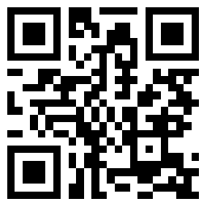
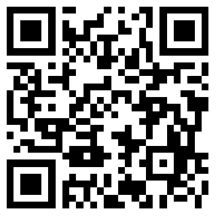
Zeitgeist
一个不断发展的专注预测市场和Futarchy的区块链平台
中文TG群
官方Discord社区

Slide 2
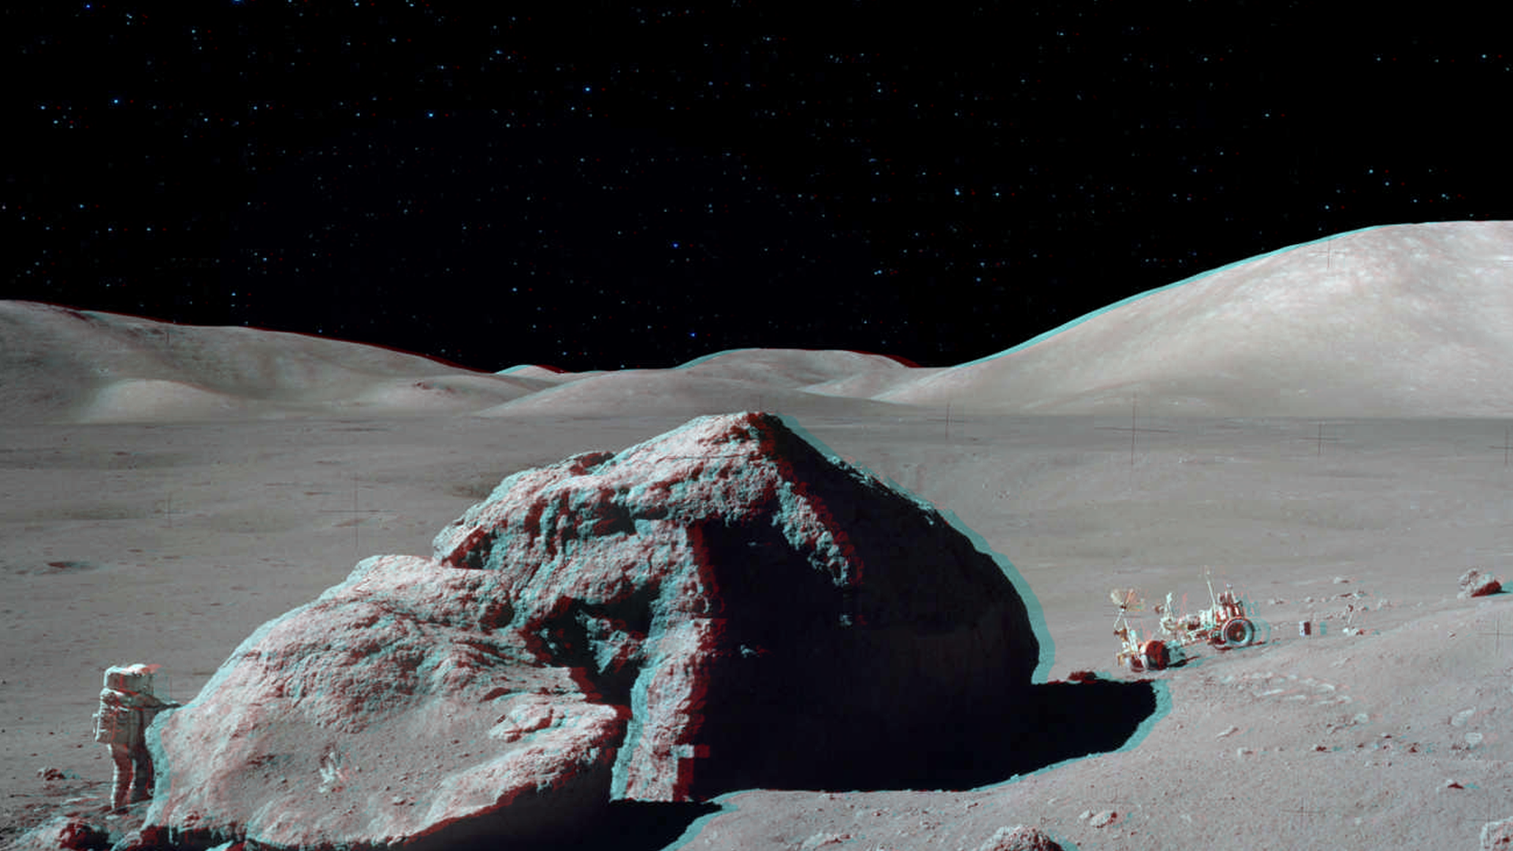


目录
AGENDA
01 | Zeitgeist介绍
02 | Futarchy
03 | Prediction Market - 预测市场
04 | Seer项目介绍
04 | BetaNet测试网活动介绍

Slide 3


Zeitgeist介绍
01

Slide 4
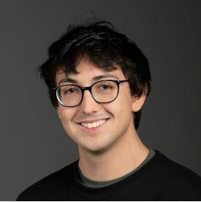

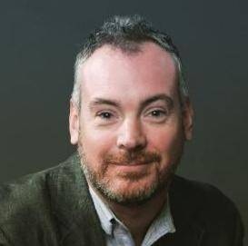
团队介绍 Team
CEO Logan Saether
原Web3基金会工作人员，帮助开发了围绕 Kusama 和 Polkadot 推出的关键工具，并撰写了大量关于 Polkadot 的文档，是 Polkadot Wiki 的主要贡献人。他还帮助建立和管理了这两个网络的 千人验证计划，这是一个以社区为中心的计划，以使每个网络的验证器集去中心化和扩展。
CMO Chris Hutchinson
原Web3基金会工作人员，行业中最好的社区构建者之一。他在 2017 - 2018 年以太坊热潮期间领导了社区。2019 年初，他加入了 Web3 基金会，从零开始建立 Polkadot 大使计划，该计划目前拥有来自全球 300 多个城市的 1500 多名活跃成员。此外，他在过去几年中领导了许多关键的市场和社区活动，以推广 Kusama 和 Polkadot 网络，如 “Hackusama” 和 Gitcoin 的 「Hello World」。
CIO David Perry
在预测市场平台方面有着丰富的职业生涯和经验。2005 年，他与人共同创办了第一家商业预测市场软件公司 Consensus Point 。从那时起，他一直致力于推动预测市场在数百家机构的采用，包括通用电气、高通、百思买和美国政府。在过去的五年里，他一直在区块链领域工作，在 Consensys 工作了三年，专注于产品战略。

Slide 5
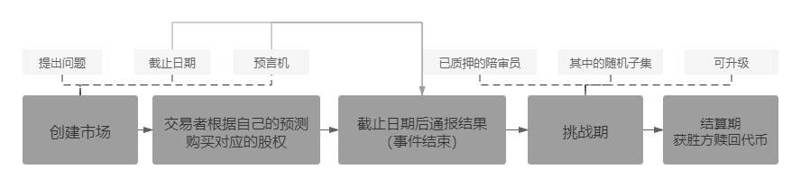
Zeitgeist工作原理

Slide 6
链上的法院系统
01
ZTG 的持有者可以质押他们的代币以加入陪审团。每当针对特定市场进行预言机争议时，这些陪审员都是随机选择的。
02
法院的陪审员将负责选择市场的真实结果。法院的决定可能会受到质疑，这会越来越多地增加被选中的陪审员的数量——每次都增加了赌注。
03
如果后来的上诉发现陪审员错误地解决了 oracle 的决定，他们将被罚没质押金。
在创建了一定数量的法定人数并询问市场的真实结果后，如果仍有争议，则案件将转至所有 ZTG 持有者的全球投票以报告结果。
04

Slide 7
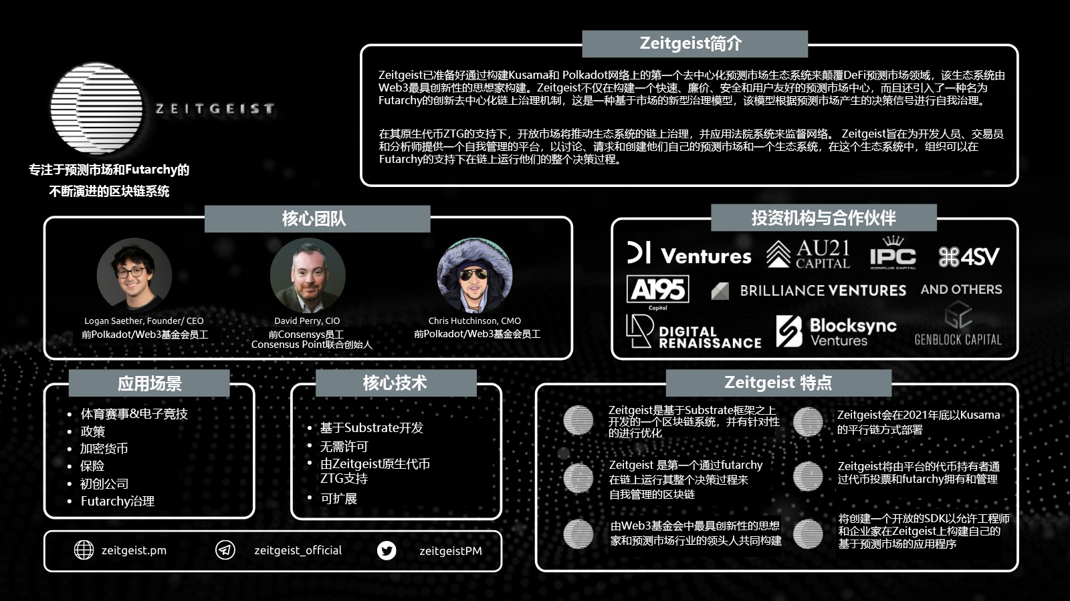
1
Zeitgeist
Presentation

Slide 8
Prediction Market
02
预测市场

Slide 9
预测市场
预测市场是一群对未来事件或结果进行推测的人的集合。这些事件包括(但不限于)选举、公司的销售、商品的价格波动、甚至天气的变化，以及几乎任何可以事后客观核实的事件或结果。即根据未来可验证的清晰事实而创建的衍生品市场。
市场预测的主要目的是对未知未来结果的信念的集合。因为它们包含了各种各样的想法和观点，预测市场已经被证明是一种非常有效的预测工具。
从时间的角度来说，随着时间的推移，距离公布结果时间越近，其预测的结果就越接近现实，同样的，其价格也会越高。

Slide 10
预测市场的分类
1. 二元市场 / Binary Markets
结果只有两种可能的预测市场。
乔拜登是否会获得美国总统？
—— 是/否
3. 组合市场 / Combinatorial Markets
对结果的组合进行下注的预测市场。
2021年度NBA锦标赛
2. 标量市场 / Scalar Markets
结果是具体的数值的预测市场。
2021年7月某地的降水总量
——xx毫米

Slide 11
预测市场的过去与前景
仅在体育和电子竞技方面，2020 年就有超过 2080 亿美元投入与体育相关的预测市场。
在以太坊预测平台上，仅仅 Augur 平台上的关于美国大选预测交易额就超过了 680 万美元
早在 2014 年，当第一个区块链平台 Augur 推出时，预测市场就被吹捧为最佳区块链用例之一。未能爆发的原因：
1) 糟糕的可用性 / UX
2) 高昂的以太坊 gas 费
3) 糟糕的流动性。

Slide 12
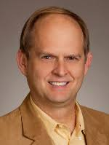
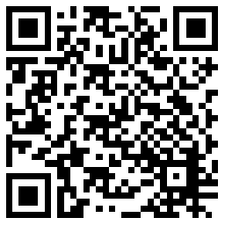
如何解决流动性问题
自动做市商 （AMM） 使用户的交易变得更容易，因为它们消除了交易对手方的需要。 AMM 不再是一个用户之间的点对点交易，而是一个用户和合约的交易。（即交易者不是与另一个交易者进行交易，而是和智能合约中的算法进行交易）
Zeitgeist 一直致力于对 MSR 类的 AMM 进行重新审视，特别是 对数市场评分规则（LMSR），这是由 Robin Hanson 通过他自己在预测市场和经济学领域的研究发明的，通过对其研究以找到适合我们需求的 AMM。
评分规则（SR）-> 市场评分规则（MSR）-> 对数市场评分规则（LMSR）-> 流动性敏感的对数市场评分规则(LS-LMSR)-> Rikkido

Slide 13
Futarchy
03

Slide 14
Futarchy: Vote on Values, But Bet on Beliefs
Futarchy 是一种治理系统，它根据预测市场产生的信号做出政策决定。
它的概念最初是由 Robin Hanson 在题为“为价值投票，为信仰下注”的短篇文章被提出来的，在文章中他阐明了 Futarchy 可能如何改善当前民主运作的某些方面——最显著的是通过创造一种更好的方式来判断政策决定的潜在利益。
然而，在公司治理、公共政策决策或城市规划等场景下，futarchy 通常是以一个不适合应用的且相当陌生的概念存在的。
我们相信，区块链非常适合 futarchy 实验，并将把 futarchy 作为 Zeitgeist 去中心化链上治理的关键部分之一。

Slide 15
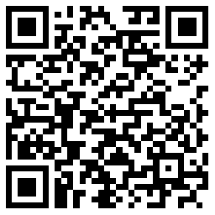
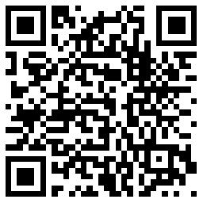
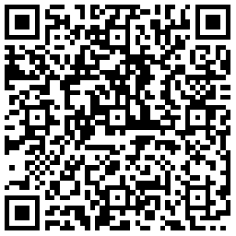
Vitalik 对于预测市场的推崇
An Introduction to Futarchy
Vitalik Buterin：复盘美国大选期间预测市场实践及启示
Vitalik Buterin : Things that matter outside of defi

Slide 16
Seer项目介绍
04

Slide 17

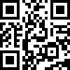
Seer 计划是一个将帮助塑造 Zeitgeist 及其在区块链领域内预测市场和 Futarchy 的相关哲学的社区。 Seer 计划旨在鼓励创造、协作和建立当地社区，将爱好者聚集在一起，并为社区成员提供一个平台，以便在 Zeitgeist 生态系统内建立联系和发挥自己的创意。
加入 Seer 计划提供了一个与其他志同道合的人一起工作的独特机会，提供访问资源和材料以帮助您创建或发展的机会，并为您提供与 Zeitgeist 团队成员的沟通渠道。
更多信息

Slide 18
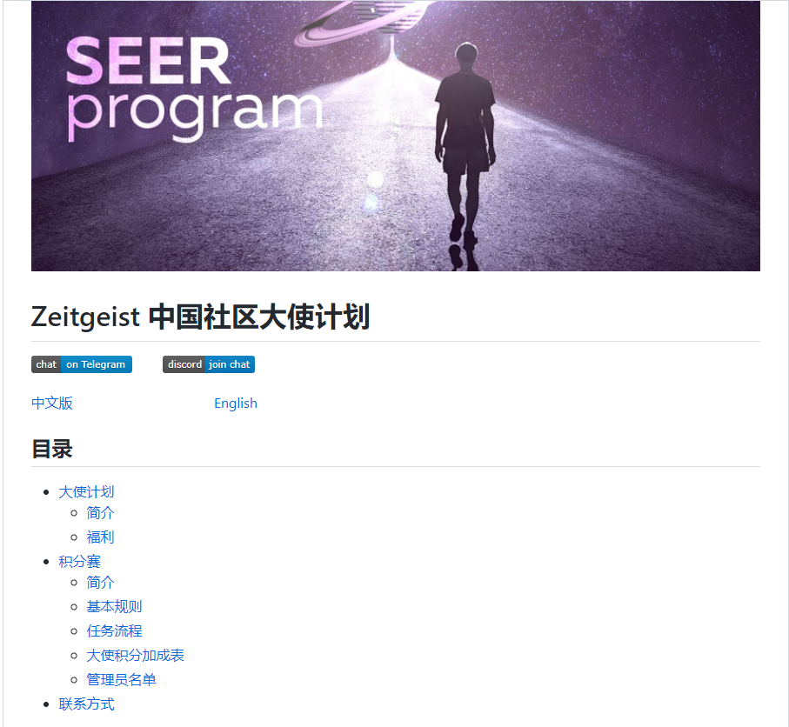
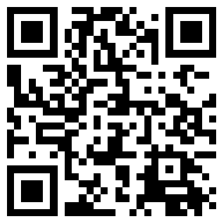
https://github.com/zeitgeistpm/Seer-For-China

Slide 19
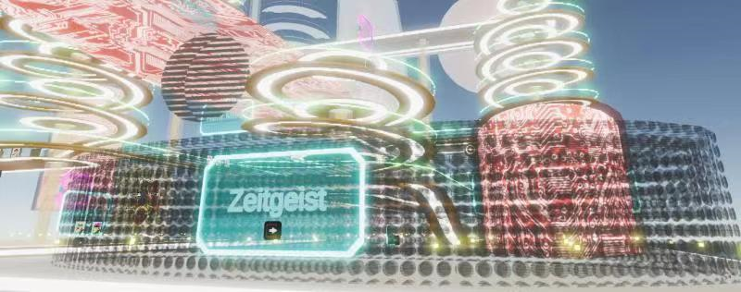
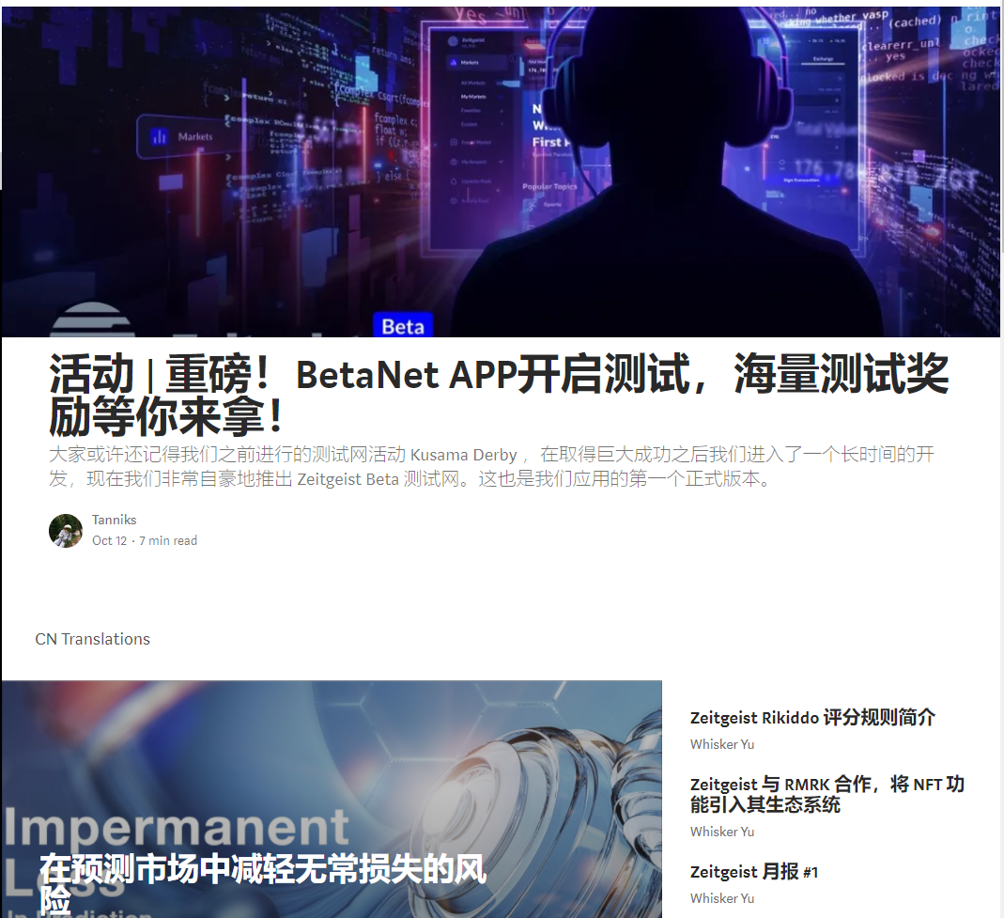

Slide 20
BetaNet测试网活动介绍
05

Slide 21
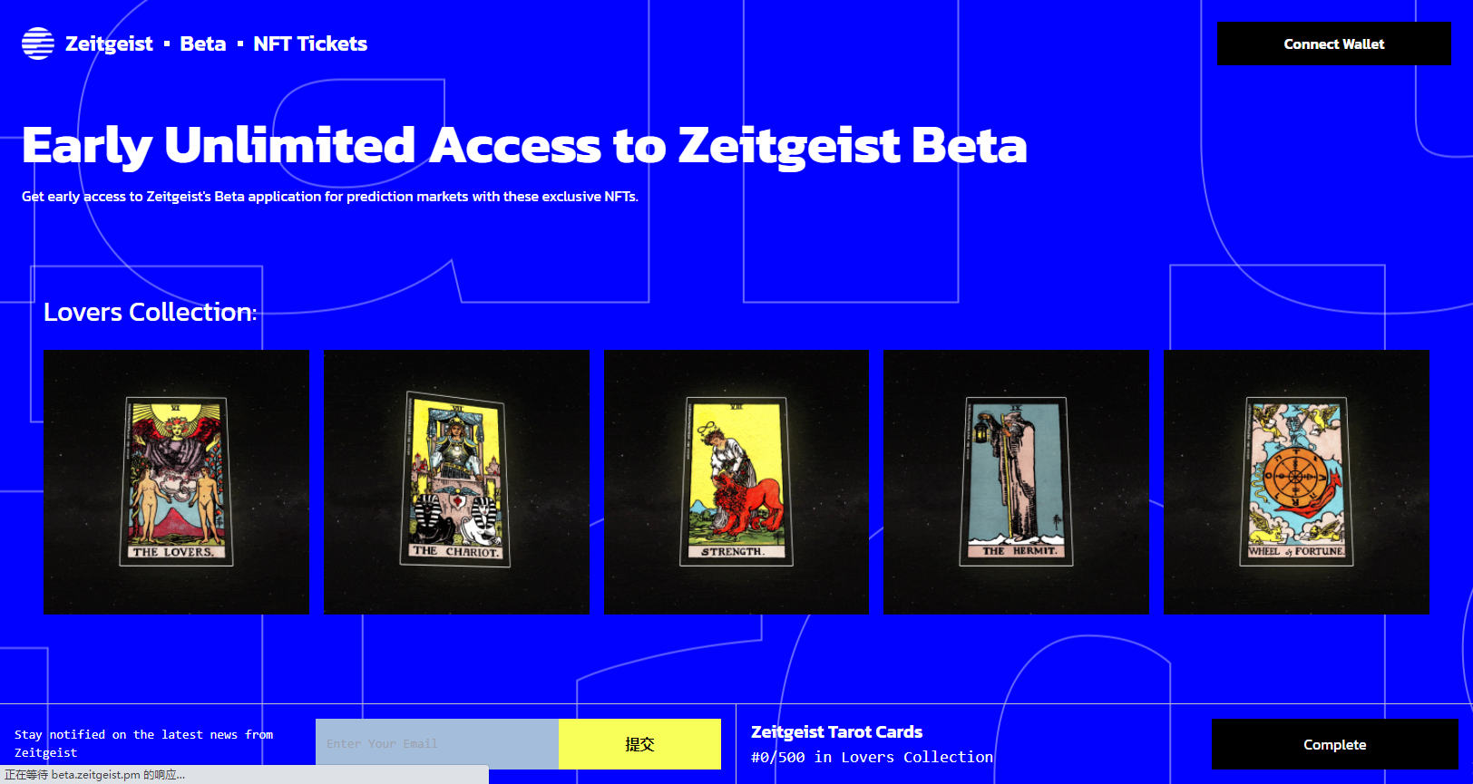
总量 2200枚
第一轮 500枚
第二轮 500枚
第三轮 1000枚

Slide 22
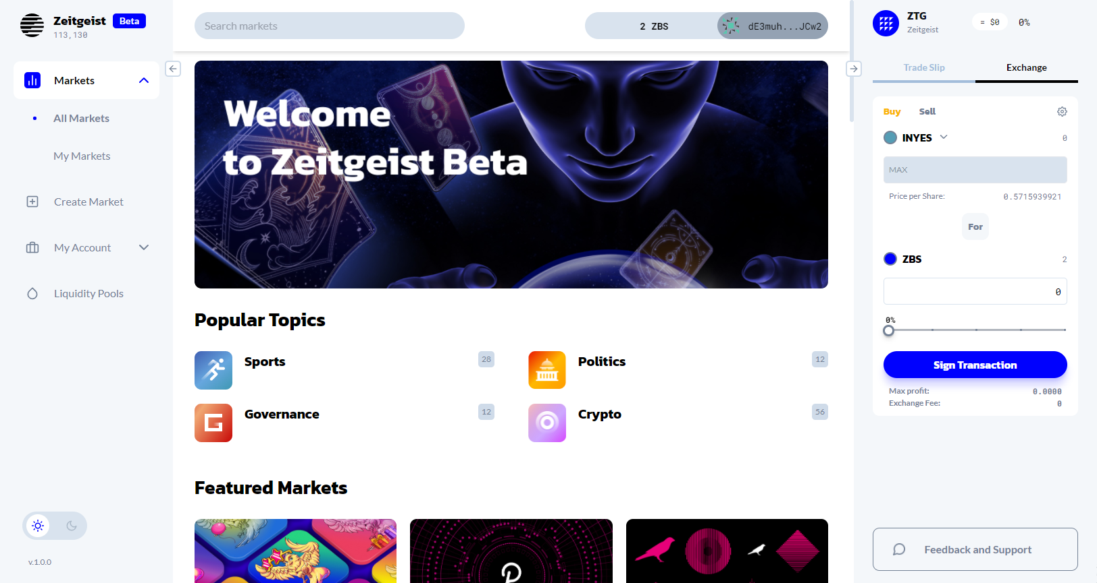

Slide 23
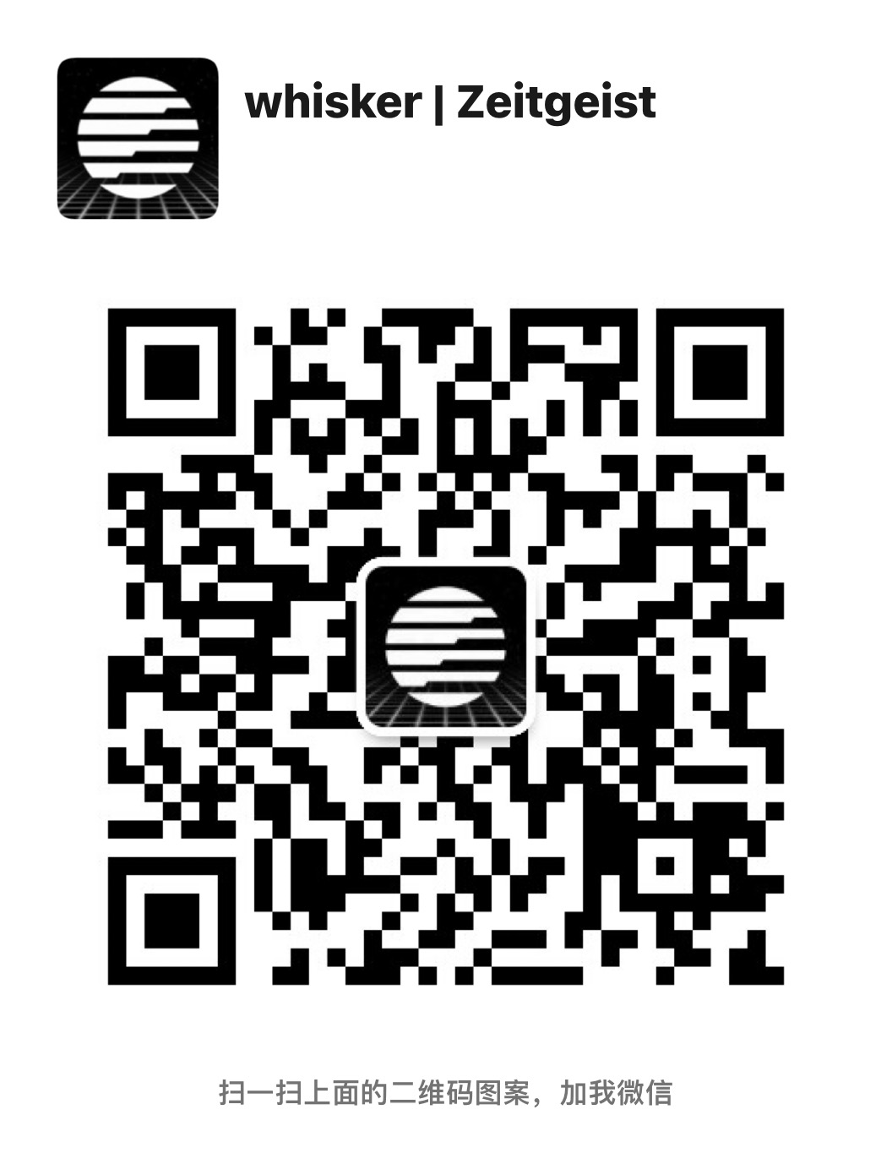
Thanks

